Slide 1

ПРИМЕНЕНИЕ ПРОЕКТНОГО ПОДХОДА
КАК ИНСТРУМЕНТА ДОСТИЖЕНИЯ УНИКАЛЬНЫХ РЕЗУЛЬТАТОВ
Директор Департамента управления проектами Губернатора Свердловской области и Правительства Свердловской области
Каменская Надежда Викторовна
г. Екатеринбург

Slide 2
ПРЕИМУЩЕСТВА ВНЕДРЕНИЯ ПРОЕКТНОГО УПРАВЛЕНИЯ
Четкая последовательность работ
Концентрация ресурсов
на приоритетных задачах
Приоритетность
Персональная ответственность
Приемка результатов,
в т.ч. с привлечением общественности
Достижение запланированных результатов
Соблюдение и сокращение сроков
Минимизация рисков
Результативность
Прозрачность
Современные средства коммуникаций
Повышение качества межведомственного взаимодействия
Быстрые согласования
Гибкость
Оперативность
Своевременное реагирование
Нестандартные и эффективные решения

Slide 3


ОРИЕНТИРЫ ПРОЕКТНОГО УПРАВЛЕНИЯ
СООТНОШЕНИЕ
ОПЕРАЦИОННАЯ ДЕЯТЕЛЬНОСТЬ
ПРОЕКТНАЯ ДЕЯТЕЛЬНОСТЬ
Направлена на поддержание жизнедеятельности (стабильности)
Направлена на развитие (совершенствование)
Уровень неопределенности (рисков) - низкий
Уровень неопределенности (рисков) - высокий
Срок завершения точно не определен
Срок точно определен
Выполняется постоянными группами людей
Выполняется временными командами
Четкая регламентация процессов
Применение гибких инструментов

Slide 4
ПОНЯТИЕ «ПРОЕКТ»
ПРОЕКТ
комплекс взаимосвязанных мероприятий, направленных
на достижение уникальных результатов в условиях временных
и ресурсных ограничений
ЦЕЛИ
И РЕЗУЛЬТАТЫ
ЗАТРАТЫ
СРОКИ
ОСНОВНЫЕ ПРИЗНАКИ ПРОЕКТА:
Наличие новизны (уникальности)
Наличие конкретной измеримой цели и результатов
Ограниченность во времени
Ограниченность по ресурсам

Slide 5
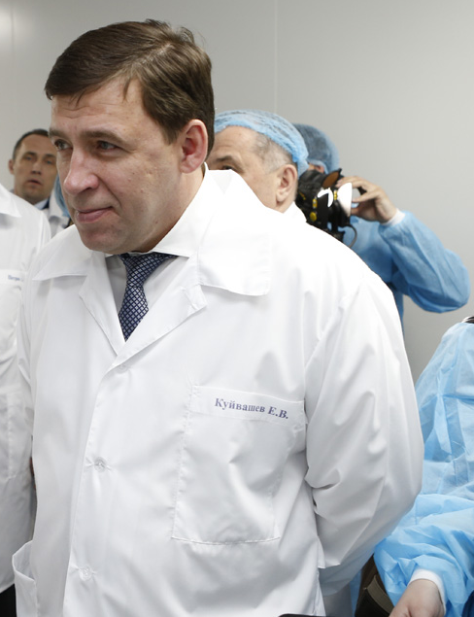



ПРЕОДОЛЕНИЕ БАРЬЕРОВ
НЕИЗБЕЖНОСТЬ ИЗМЕНЕНИЙ
(ПОВЕДЕНИЕ РУКОВОДИТЕЛЕЙ)
ЖЕЛАНИЕ МЕНЯТЬСЯ
(ПОНИМАНИЕ ПРЕИМУЩЕСТВ НОВЫХ ИНСТРУМЕНТОВ)
ФОРМИРОВАНИЕ И РАЗВИТИЕ КОМПЕТЕНЦИЙ
ОСНОВНОЙ «ФАКТОР УСПЕХА» –
ЛИЧНАЯ ЗАИНТЕРЕСОВАННОСТЬ РУКОВОДИТЕЛЯ

Slide 6
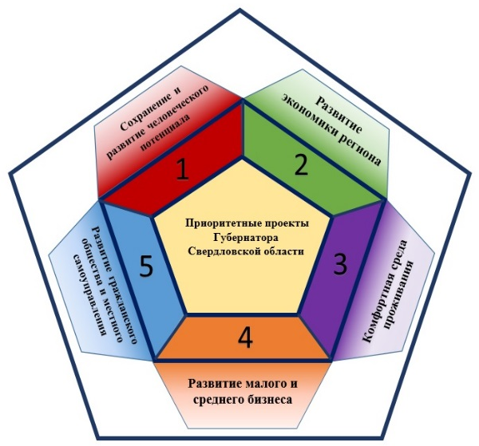
ПРОГРАММА «ПЯТИЛЕТКА РАЗВИТИЯ»
на 2017-2021 годы
Повышение уровня самообеспечения с/х продукцией
2 610,7 млрд ₽
Валовой региональный продукт
42 450 ₽/мес.
Среднедушевые денежные доходы
Комплексное развитие моногородов
Рост валовой добавленной стоимости по виду экономической деятельности «транспорт»
Новая модель медицинской организации
Вузы как центры пространства создания инноваций
137%
Средняя продолжительность жизни
74
года
Формирование здорового образа жизни
Новые кадры современного здравоохранения
559,6
млрд ₽
Объем инвестиций в основной капитал
Доля населения, обеспеченного первичной и скорой мед.помощью, соответствующей стандартам доступности
Технологии и комфорт – матерям и детям
Безопасные и качественные дороги
100%
Электронное здравоохранение
2 373,6
млрд ₽
Объем отгруженной промышленной продукции, произведенной в Свердловской области
Современная цифровая
образовательная среда
Доля учащихся общеобразовательных
организаций в одну смену
Создание современной образовательной среды
для школьников
1,88
млн. м²
Ввод жилья эконом-класса
91%
Удельный вес трудоустроившихся выпускников образовательных организаций
со средним проф. или высшим образованием
в 1-й год после окончания обучения
80%
Рабочие кадры
для передовых
технологий
Формирование
комфортной городской
среды
53%
Доля переработки твердых коммунальных отходов по отношению к общему объему их образования в год
Губернатор
Свердловской области
Удовлетворение спроса
на услуги доп. образования
для детей и молодежи в возрасте 5–18 лет
100%
Доступное дополнительное
образование для детей
Снижение негативного воздействия на окружающую среду
Снижение кол-ва аварий
на объектах коммунальной инфраструктуры в сфере водо-, теплоснабжения и водоотведения
2 135 ед.
Кол-во муниципальных образований, имеющих
стратегии социально-экономического развития до 2030 года
Формирование комплексной
системы развития МСП
Обеспечение качества жилищно-коммунальных услуг
94 ед.
Кол-во муниципальных образований, в которых ГИС ЖКХ доступно для граждан
73 ед.
Развитие экспорта
100%
Доля населения, обеспеченного доступом к «Системе-112»
Доля населения, получающих гос.
и мун. услуги в МФЦ и в электронном виде
70%
2 687,4 млрд ₽
Оборот продукции субъектов МСП
Доля молодежи, участвующей в деятельности общественных объединений, различных формах общественного самоуправления, от общей численности молодых граждан
Количество субъектов МСП на 1 тыс.
чел. населения
43%
55 ед.
40%
Доля среднесписочной численности работников, занятых на малых, средних предприятиях и у индивидуальных предпринимателей, в общей численности занятого населения
Приоритиция задач в проектах с четкой последовательностью работ
Определены проекты с социально значимым результатом
Концентрация ресурсов преимущественно на приоритетных направленияхза
Доля населения, участвующего в общественно значимых мероприятиях, в общей численности населения
50%
15%
Доля субъектов МСП, воспользовавшихся мерами государственной поддержки
Доля муниципальных образований, охваченных инициативным бюджетированием
75%
20%
Доля закупок у субъектов МП, социально ориентированных НКО в совокупном годовом объеме закупок для обеспечения гос. нужд СО

Slide 7
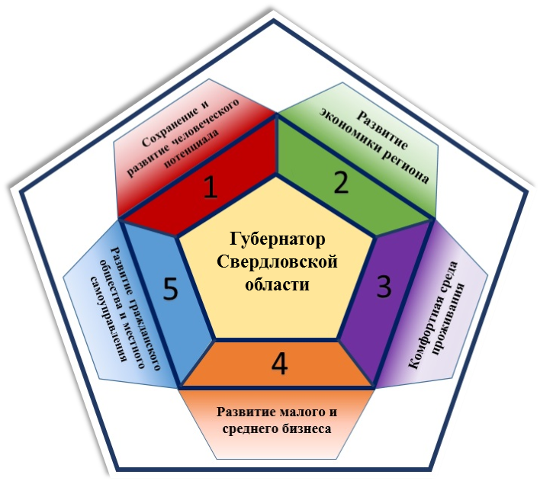
СОВЕТОМ ПРИ ГУБЕРНАТОРЕ СВЕРДЛОВСКОЙ ОБЛАСТИ ПО ПРИОРИТЕТНЫМ СТРАТЕГИЧЕСКИМ ПРОЕКТАМ УТВЕРЖДЕНО 5 ПАСПОРТОВ проектов
Здравоохранение
Технологии и комфорт – матерям и детям
Средняя продолжительность жизни
Формирование здорового образа жизни
Электронное здравоохранение
74
года
Создание новой модели медицинской организации
Обеспечение здравоохранения квалифицированными кадрами
Доля населения, обеспеченного первичной и скорой медицинской помощью, соответствующей стандартам доступности
100%
в 2021 году

Slide 8
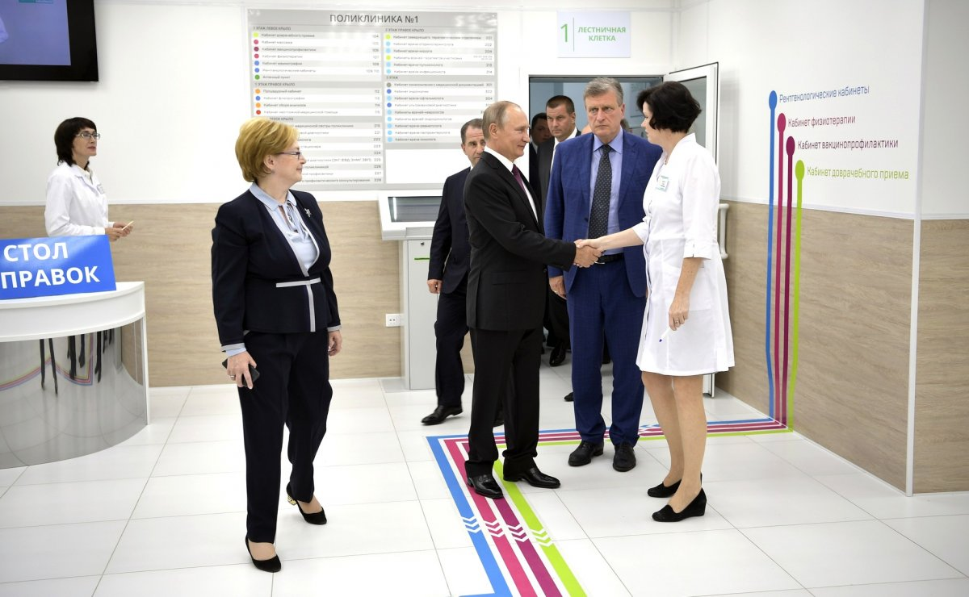
ИСТОРИЯ ПРОЕКТА
декабрь 2016 года
01
По заданию Президента РФ В.В. Путина Управлением внутренней политики Президента РФ, Министерством здравоохранения РФ совместно с экспертами ГК «Росатом» осуществлен запуск пилотного федерального проекта «Бережливая поликлиника» в 3-х городах России: Ярославль, Севастополь, Калининград.
май-сентябрь 2017 года
02
Министерством здравоохранения РФ реализован второй этап федерального проекта «Бережливая поликлиника»
в 21 регионе РФ , в число которых инициативно вошла Свердловская область.
июль 2017 года
На заседании президиума Совета при Президенте РФ
по стратегическому развитию и приоритетным проектам
утверждён паспорт приоритетного проекта
«Создание новой модели медицинской организации,
оказывающей первичную медико-санитарную помощь»
03
04
декабрь 2017 года
На заседании Совета при Губернаторе Свердловской области по приоритетным стратегическим проектам утверждён паспорт приоритетного регионального проекта
«Создание новой модели медицинской организации, оказывающей первичную медико-санитарную помощь»
г. Киров

Slide 9

Приоритетный региональный проект «Создание новой модели медицинской организации, оказывающей первичную медико-санитарную помощь»
Цель проекта
Повышение удовлетворенности населения доступностью и качеством оказания медицинской помощи до 70% к концу 2022 года путем создания и апробирования новой модели медицинской организации, оказывающей первичную медико-санитарную помощь на ПРИНЦИПАХ БЕРЕЖЛИВОГО ПРОИЗВОДСТВА, в 100% медицинских организаций
2017 год
Ключевые целевые показатели проекта
2022 год
57,5 %
Повышение уровня удовлетворенности пациентов качеством оказания медицинской помощи
в амбулаторно-поликлинических условиях
70 %
2%
Создание новой модели медицинской организации
на принципах бережливого производства
100%
Создание автоматизированной системы мониторинга сроков ожидания оказания медицинской помощи
100%
0%

Slide 10
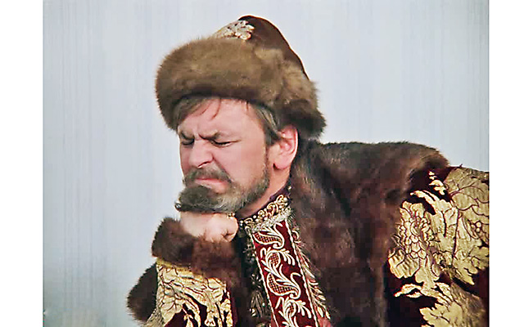
ЧТО ТАКОЕ «БЕРЕЖЛИВОЕ ПРОИЗВОДСТВО»?
Что все уже слышали:
ИНСТРУМЕНТЫ «БЕРЕЖЛИВОГО ПРОИЗВОДСТВА»
КАРТИРОВАНИЕ
ПРОЦЕСС СОЗДАНИЯ ЦЕННОСТИ
СИСТЕМА 5С
СТАНДАРТИЗАЦИЯ
КАНБАН
КАЙДЗЕН

Slide 11
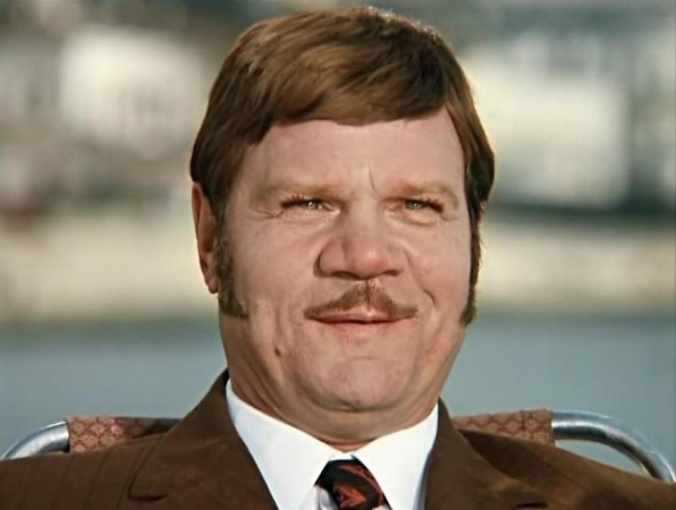
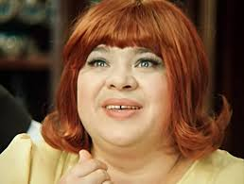
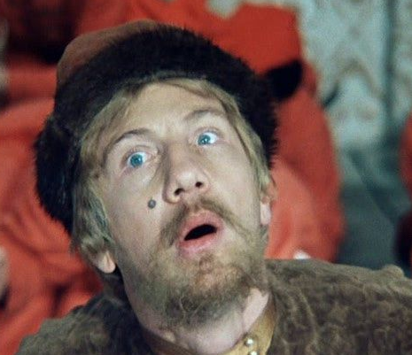
ВОСПРИЯТИЕ ПОНЯТИЯ «БЕРЕЖЛИВОЕ ПРОИЗВОДСТВО»
Это Россия. Японские штучки тут не прокатят. Я тут 40 лет работаю, знаю о чем говорю.
Опять каких-то книжек начитались. Для нашей отрасли это не подходит. У нас главное ведь, чтобы всех вылечили!
Какой такой кабан?

Slide 12
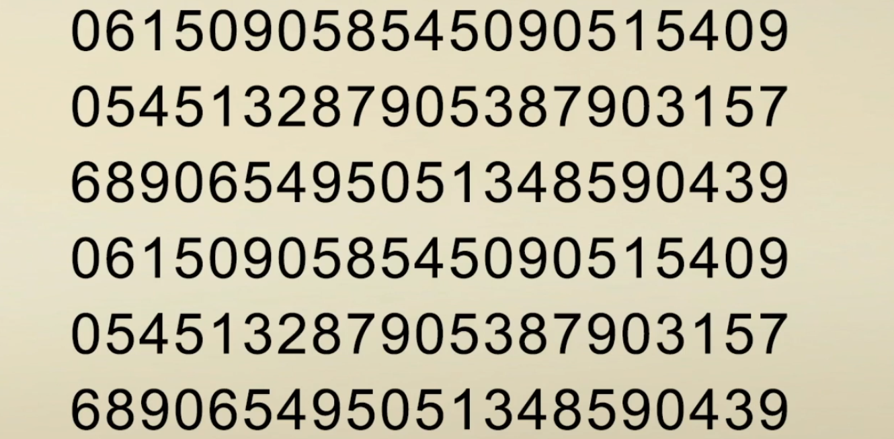
СОСЧИТАЙТЕ КОЛИЧЕСТВО ДЕВЯТОК

Slide 13
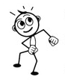
СКОЛЬКО ДЕВЯТОК ПОЛУЧИЛОСЬ?

Slide 14
БЫЛО ЛИ УДОБНО СЧИТАТЬ ДЕВЯТКИ?
ПОПРОБУЕМ ЕЩЕ РАЗ

Slide 15
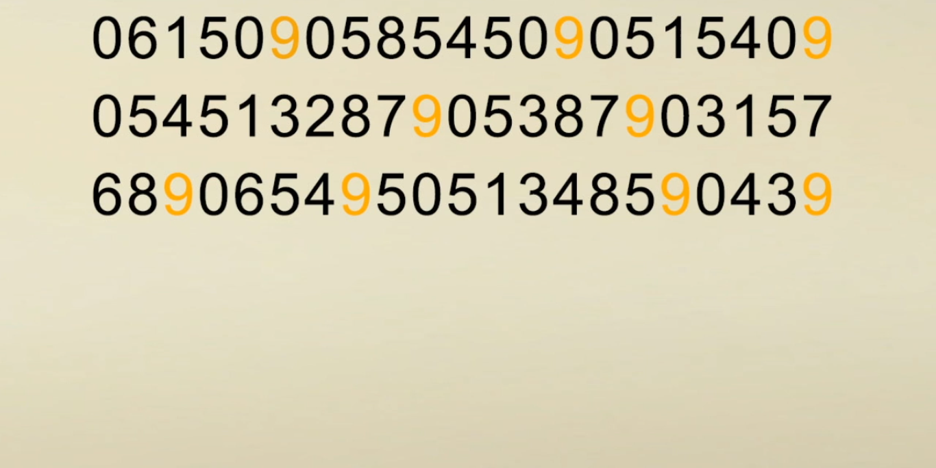
СОСЧИТАЙТЕ КОЛИЧЕСТВО ДЕВЯТОК

Slide 16
СТАЛО ЛИ УДОБНЕЕ СЧИТАТЬ ДЕВЯТКИ?

Slide 17
КАК ВЫ ДУМАЕТЕ, ПОЧЕМУ ТЕКСТА СТАЛО В 2 РАЗА МЕНЬШЕ?

Slide 18
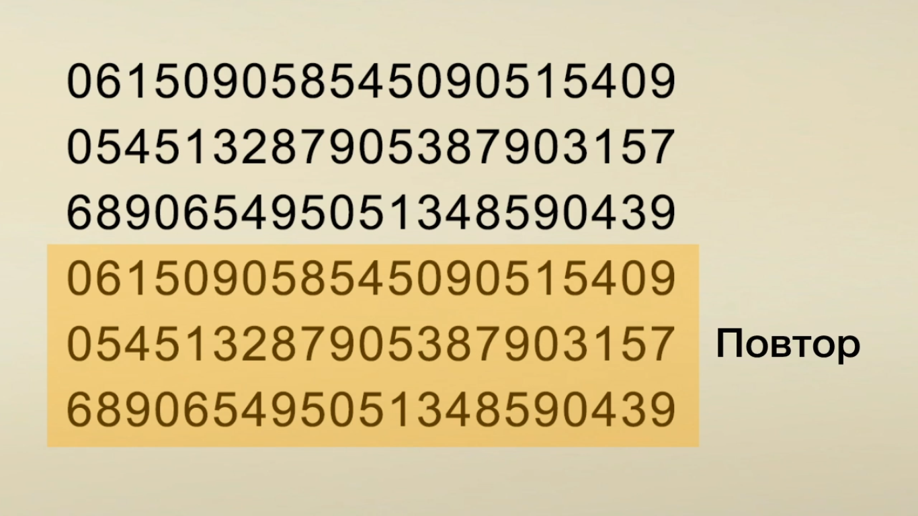

Slide 19

РЕЗУЛЬТАТ

Slide 20
ЭТО ПРИМЕР ТОГО, КАК УСТОЯВШИЙСЯ ОПЫТ И ПРИВЫЧКИ НЕ ДАЮТ УЛУЧШАТЬ ПРОЦЕСС И ВИДЕТЬ ПОТЕРИ

Slide 21
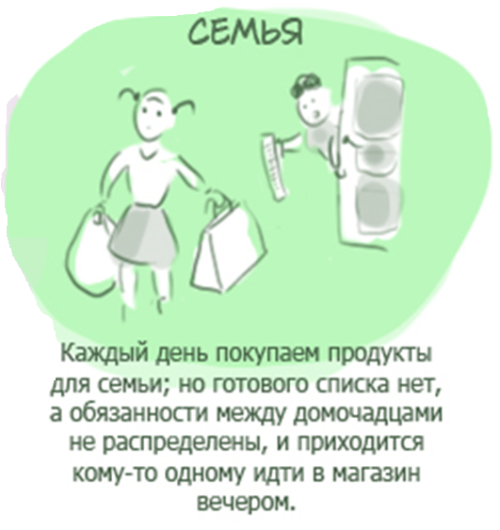
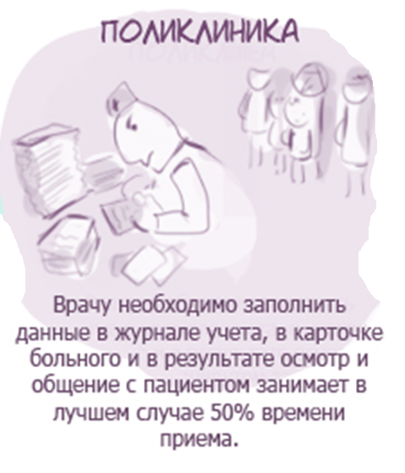
ПРИМЕНЕНИЕ ПРИНЦИПОВ «БЕРЕЖЛИВОГО ПРОИЗВОДСТВА»

Slide 22
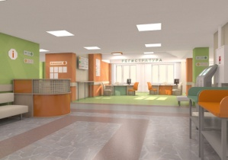

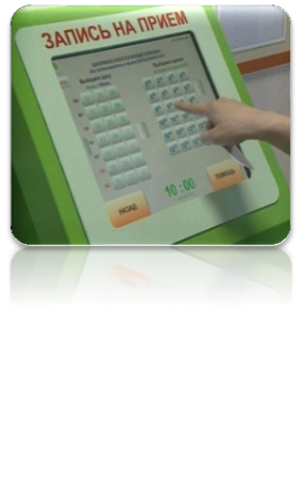
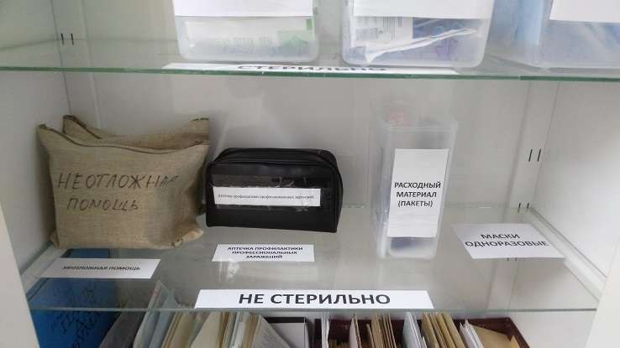
Приоритетный региональный проект «Создание новой модели медицинской организации, оказывающей первичную медико-санитарную помощь»
НАПРАВЛЕНИЯ ПРОЕКТА
«ОТКРЫТАЯ РЕГИСТРАТУРА»
СИСТЕМА НАВИГАЦИИ ВНУТРИ ПОЛИКЛИНИКИ
ФОРМИРОВАНИЕ ЭЛЕКТРОННОГО РАСПИСАНИЯ
ВНЕДРЕНИЕ ЭЛЕКТРОННОЙ ОЧЕРЕДИ
ОРГАНИЗАЦИЯ РАБОЧЕГО ПРОСТРАНСТВА (5С)

Slide 23
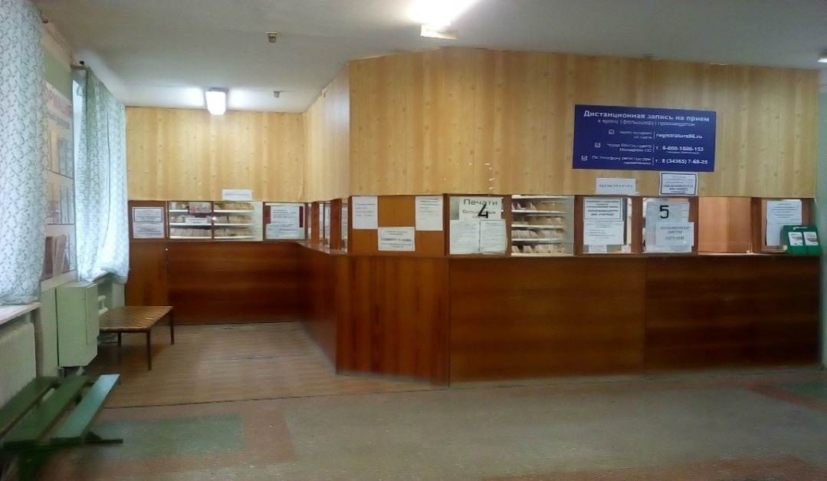
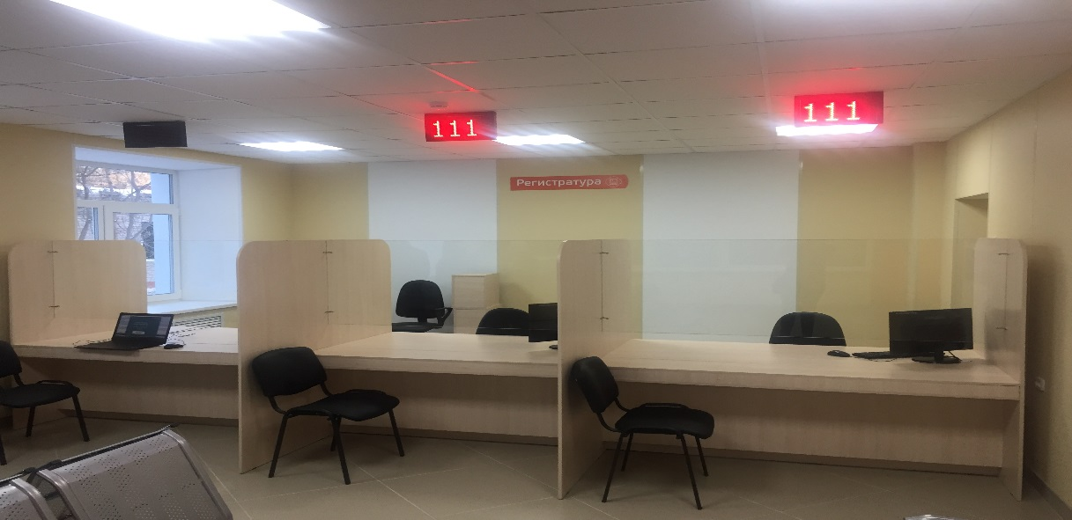
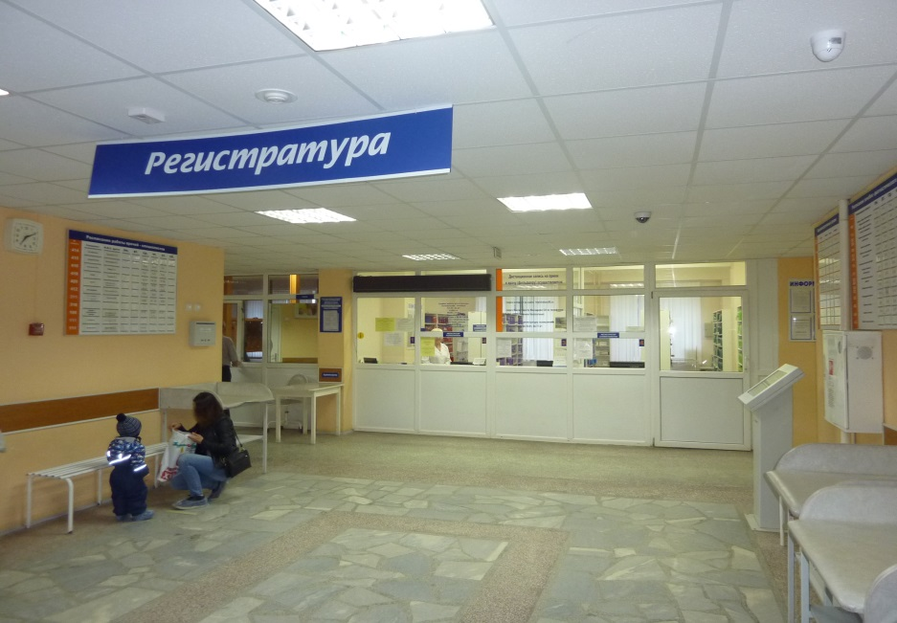
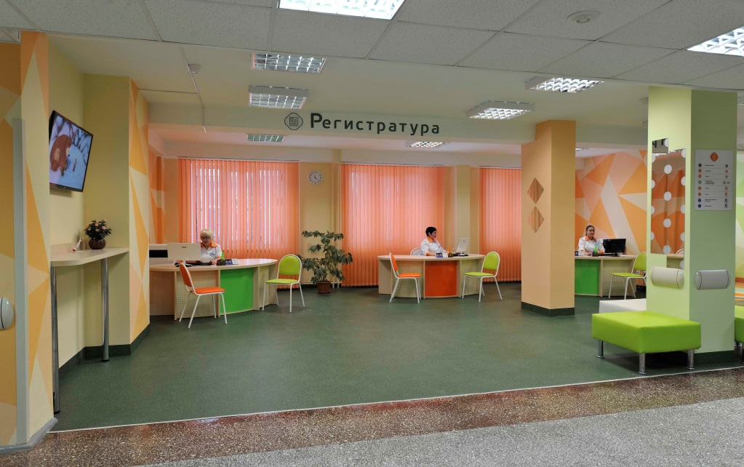
1. Открытая регистратура
БЫЛО
ГБУЗ СО «ГБ № 1 г. Асбест»
СТАЛО
ГБУЗ СО «ДГБ г. Первоуральск»

Slide 24
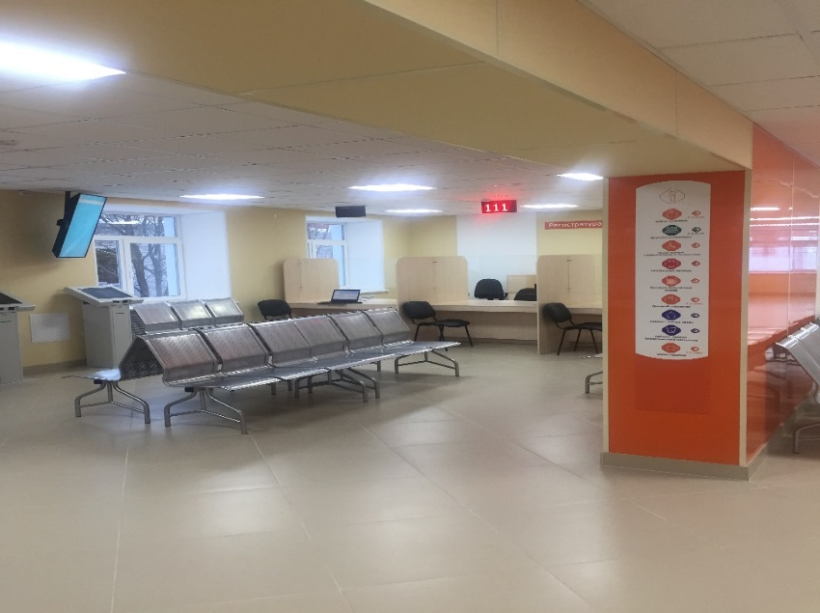
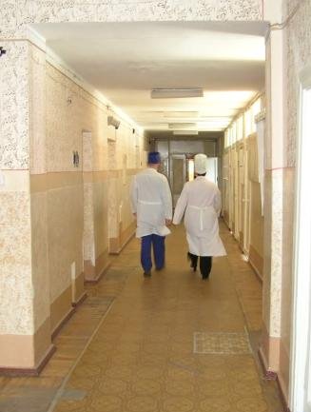
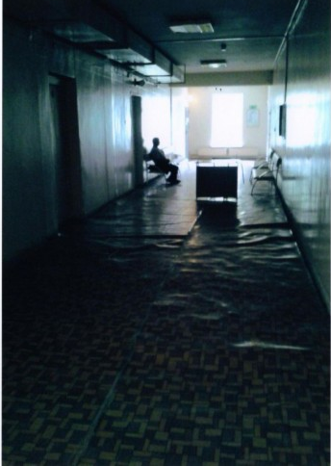
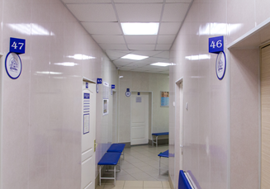
2. СИСТЕМА НАВИГАЦИИ ВНУТРИ ПОЛИКЛИНИКИ
БЫЛО
СТАЛО
ГБУЗ СО «ДГБ г. Первоуральск»
МБУ ЦГБ № 2, поликлиника № 2

Slide 25
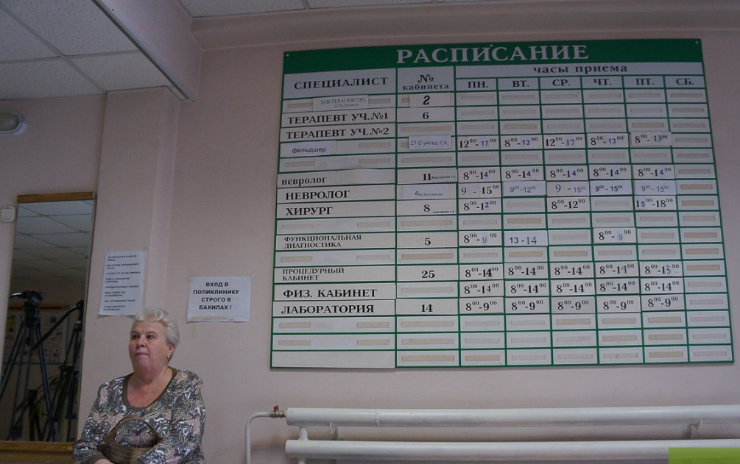
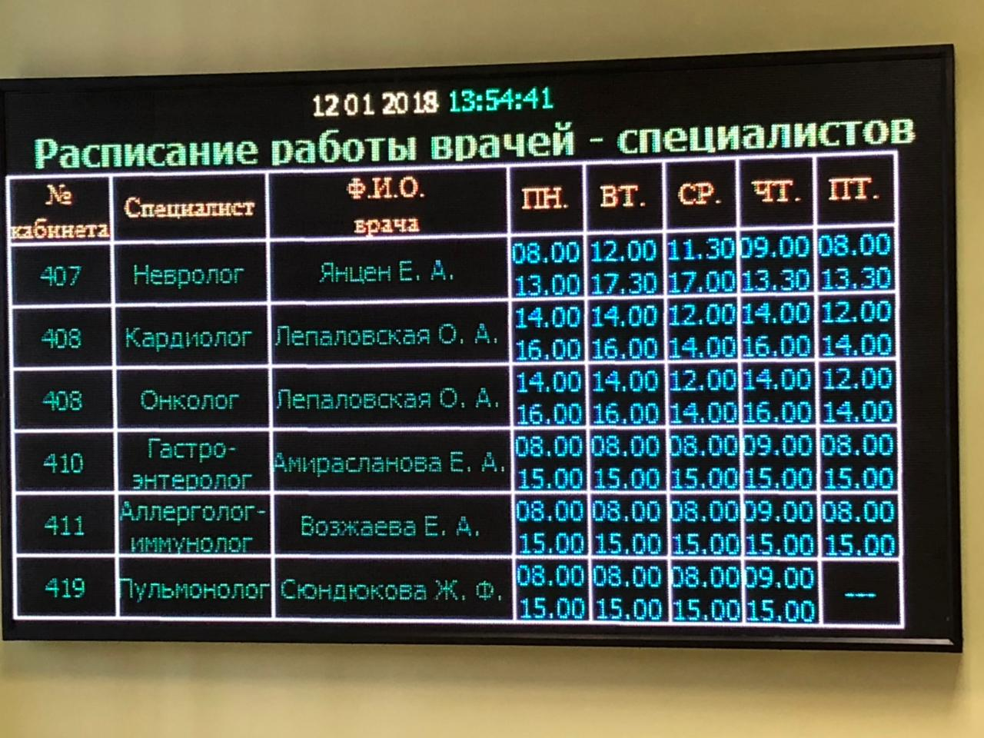
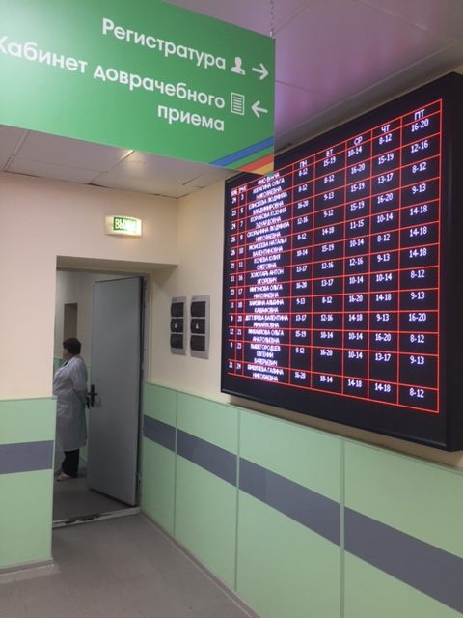
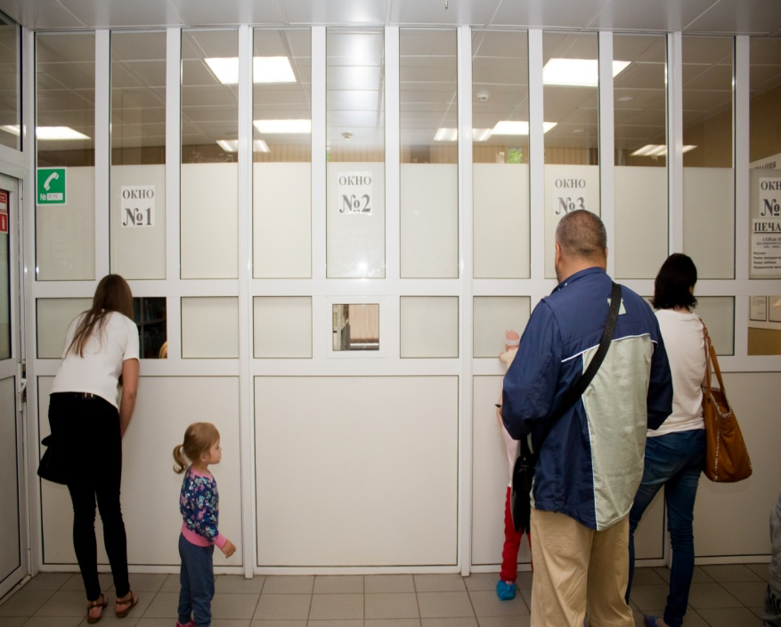
3. ФОРМИРОВАНИЕ ЭЛЕКТРОННОГО РАСПИСАНИЯ
БЫЛО
СТАЛО
ГБУЗ СО «ДГБ г. Первоуральск»
МАУ «ДГБ № 15», г. Екатеринбург

Slide 26
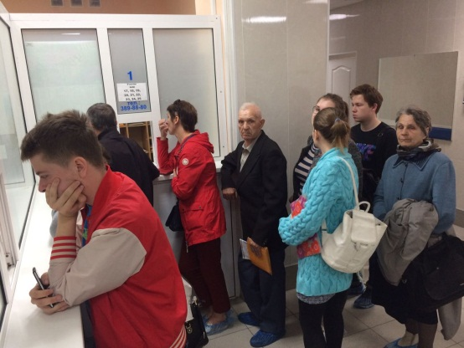
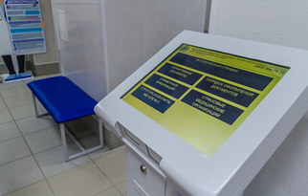
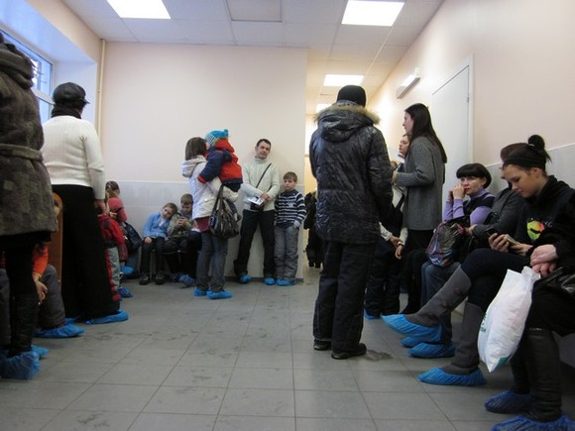
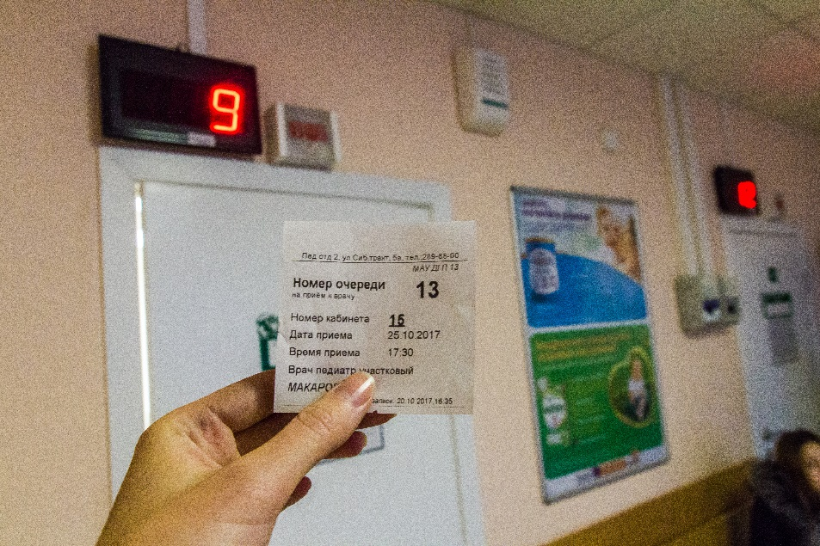
4. ВНЕДРЕНИЕ ЭЛЕКТРОННОЙ ОЧЕРЕДИ
БЫЛО
СТАЛО
МБУ ЦГБ № 2, поликлиника № 2, г. Екатеринбург
МБУ ЦГБ № 13, г. Екатеринбург

Slide 27
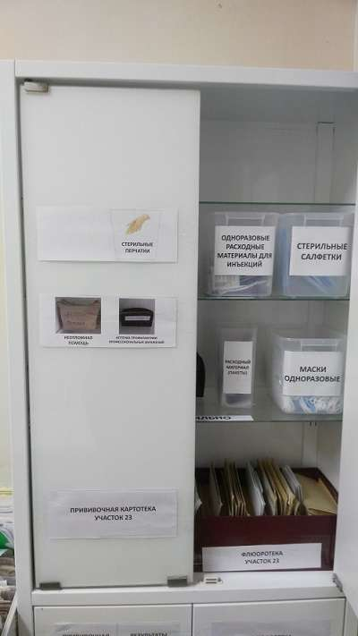
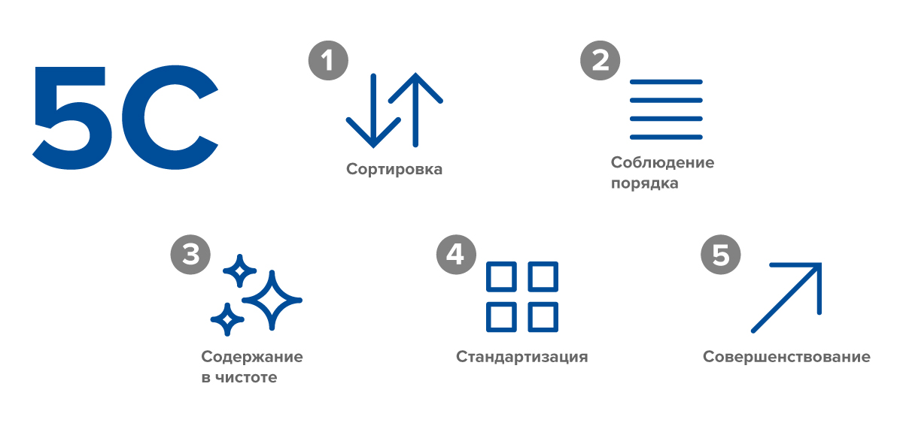
5. ОРГАНИЗАЦИЯ РАБОЧЕГО ПРОСТРАНСТВА (5С)

Slide 28
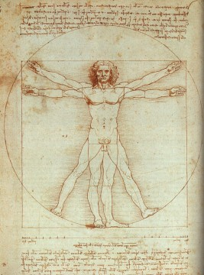
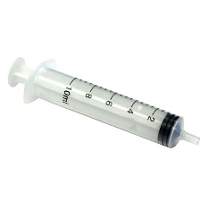


СОЕДИНИТЕ НЕПРЕРЫВНОЙ ЛИНИЕЙ ПОСЛЕДОВАТЕЛЬНО ЦИФРЫ от 1 до 9
9
15
6
4
13
Палата
Болезнь
32
Регистратура
5
Операция
17
14
1
Постельный режим
81
16
8
19
100
20
Бинт
Больной
7
21
3
Карточка
2

Slide 29
СОЕДИНИТЕ НЕПРЕРЫВНОЙ ЛИНИЕЙ ПОСЛЕДОВАТЕЛЬНО ЦИФРЫ от 1 до 9
9
6
4
1
5
8
3
7
2

Slide 30







Приоритетный региональный проект «Создание новой модели медицинской организации, оказывающей первичную медико-санитарную помощь»
УЧАСТНИКИ ПРОЕКТА
Министерство
здравоохранения СО
Уральский государственный медицинский университет
Свердловский областной медицинский колледж
Департамент информатизации и связи СО
Медицинский информационно-аналитический центр
Управление здравоохранения
Администрации г. Екатеринбурга
ТФОМС СО
Росздравнадзор СО
Медицинские организации Свердловской области
5
48
82
164
247
329
Количество мед. организаций
(нарастающим итогом)
100%
2017
2018
2019
2020
2021
2022

Slide 31
СОДЕРЖАНИЕ ПРОЕКТА
З А Ч Е М?
Ч Т О?
К А К?
цель
результаты
К
О
М
А
Н
Д
А
Показатели
Контрольные Точки
БЮДЖЕТ
риски

Slide 32
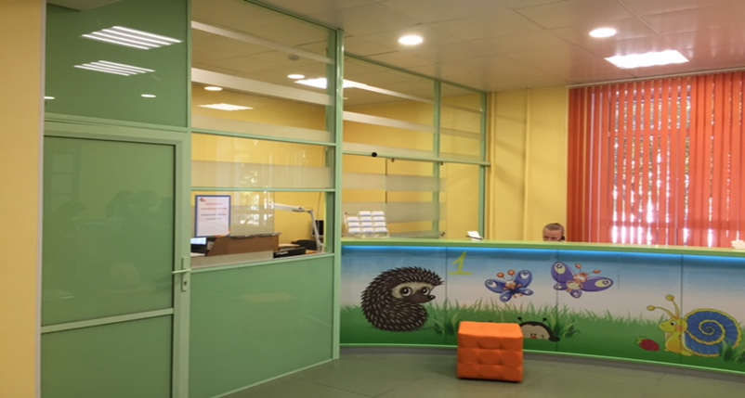
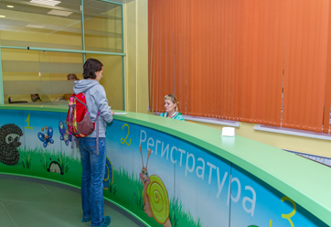
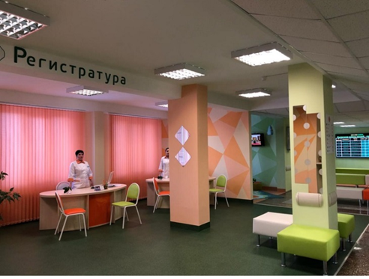
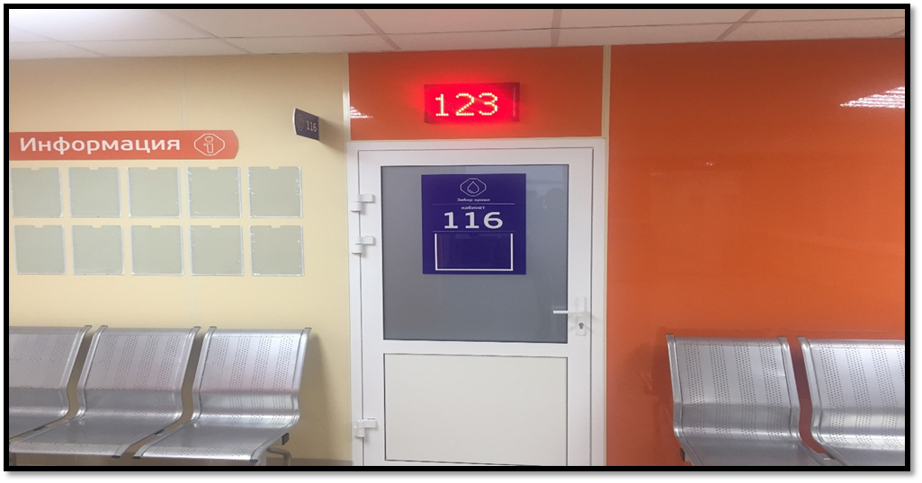
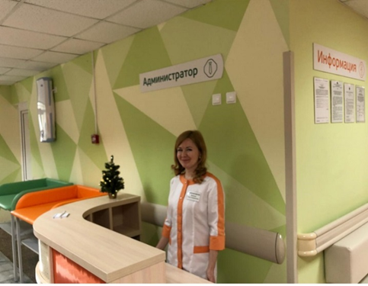
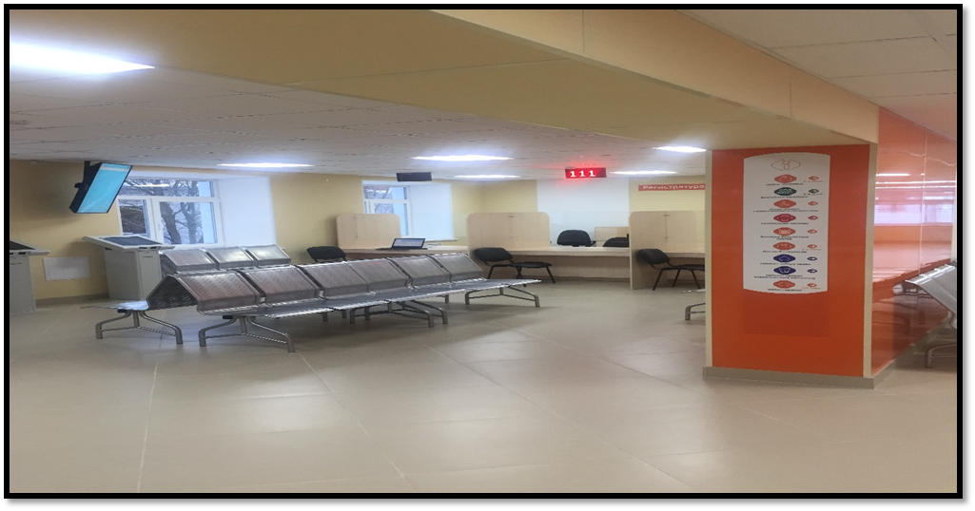
Любые изменения начинаются с ОТВЕТА НА вопрос «зачем?»
г. Екатеринбург
г. Первоуральск
г. Асбест
ПРИМЕНЕНИЕ ПРИНЦИПОВ «БЕРЕЖЛИВОГО ПРОИЗВОДСТВА» - ПОВЫШЕНИЕ Уровня удовлетворенности пациентов качеством оказания медицинской ПОМОЩИ

Slide 33
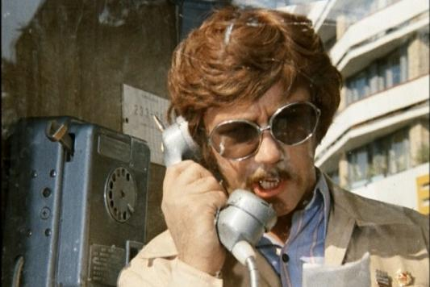
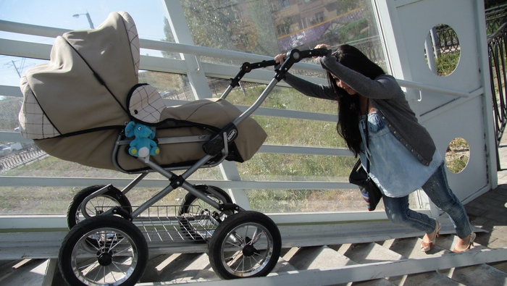
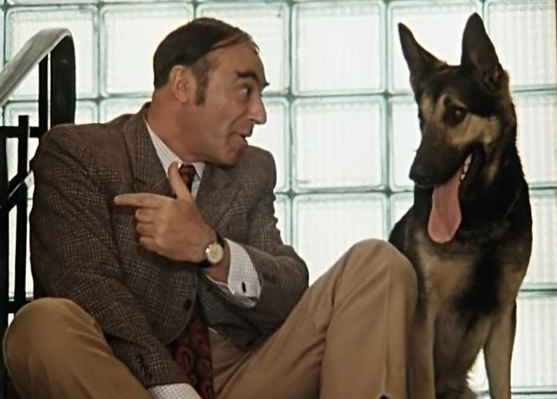
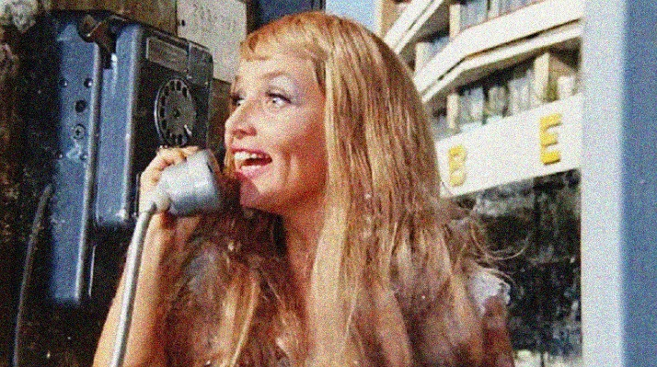
Удовлетворенность пациентов качеством оказания медицинской помощи
Удовлетворенность у каждого пациента - своя
Дозвониться с первой попытки
Удобная входная группа
Уровень удовлетворенности пациента качеством оказания медицинской помощи
70% к концу 2022 года
Чтобы выслушали
все жалобы
Лечить не надо! Мне только печать поставить!
ВНЕДРЕНИЕ ПРИНЦИПОВ «БЕРЕЖЛИВОГО ПРОИЗВОДСТВА» = работа с командой проекта

Slide 34
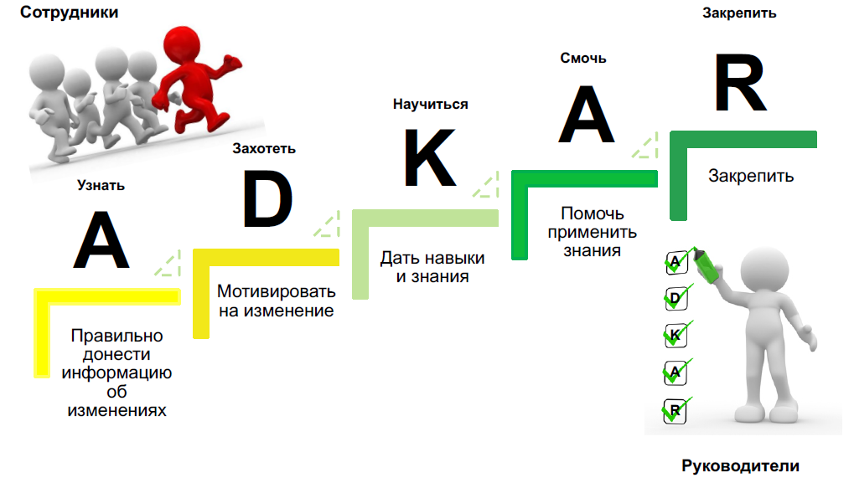

Чтобы реализовать организационные изменения, надо работать с людьми
5
4
3
2
Мотивация помогает сделать изменения устойчивыми
1
Новые знания можно применить
на практике
Важно понять,
как работать
по-новому
Как это касается меня лично?
Зачем нужны изменения?

Slide 35






ВЗАИМОДЕЙСТВИЕ В ПРОЕКТЕ
Направление документов в Минздрав СО (сметы,ТПР, и др.)
Рабочая группа, курирующая проект в медицинской организации
Главный врач
Консультации
РЦПМСП, выполняющего функции администрирования проекта
Обмен опытом с другими участниками проекта

Slide 36
РЕГИОНАЛЬНЫЙ ЦЕНТР ПЕРВИЧНОЙ МЕДИКО-САНИТАРНОЙ ПОМОЩИ (РЦПМСП)
Региональный центр организации первичной медико-санитарной помощи создан 29 декабря 2017 года
на базе ГБУ ДПО «Уральский научно - практический центр медико - социальных и экономических проблем здравоохранения» приказом Министерства здравоохранения Свердловской области от 29.12.2017 №2494-п
(руководитель - Серебренников Валерий Александрович)
ФУНКЦИИ РЦПМСП
КОНТАКТНОЕ ЛИЦО
Администрирование проектов
Методическое сопровождение проектов
Разработка алгоритмов работы и организационных стандартов
Привлечение практического здравоохранения и науки
Мониторинг и анализ реализации проектов
Медвинская Дарья Игоревна
Заместитель руководителя РЦПМСП
Тел. +7 912 682-95-12
e-mail: dariasanmedvin@mail.ru
http://rc.mis66.ru/

Slide 37


ДЕПАРТАМЕНТ УПРАВЛЕНИЯ ПРОЕКТАМИ ГУБЕРНАТОРА СВЕРДЛОВСКОЙ ОБЛАСТИ И ПРАВИТЕЛЬСТВА СВЕРДЛОВСКОЙ ОБЛАСТИ
www.midural.ru/project_office
www.facebook.com/uralprojectoffice
ПЛОЩАДКА ДЛЯ КОММУНИКАЦИЙ

